Slide 1
面向对象程序设计(Java)
计算机学院
成都信息工程大学
2025-2026(1)
王铁军

Slide 2
什么是“面向对象”？

Slide 3
真实世界
数字世界
面向对象设计
真实世界与数字世界之间，如何模拟互换？

Slide 4


真实世界
数字世界
cosplay

Slide 5
真实世界
数字世界
真人CS |  | CS游戏

Slide 6

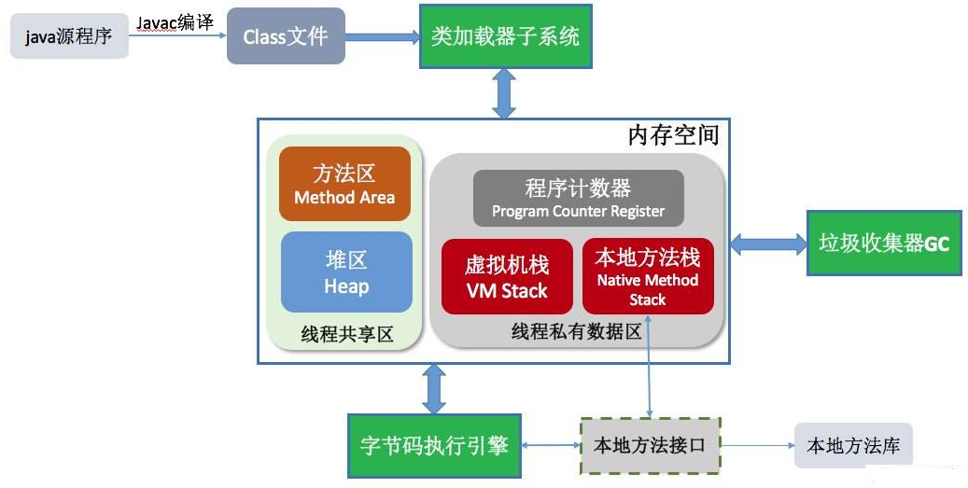
真实世界 | VS. | 虚拟世界
电脑
JVM

Slide 7
什么是“面向对象” 思想？
真实世界由万事万物组成。
人以类聚，物以群分。
类/群怎么分？
每个实体(个体)根据特征属于某一种类，亦或具有几个类别的特征。
不同类别的实体之间存在各种关系/关联，包括：继承关系。

Slide 8
什么是“面向对象” 思想？
面向对象(Object-Oriented，OO)
面向对象是对现实世界理解和抽象、建模到实现的思想。
什么是类(class)?
类是具有某些特殊属性(成员变量)和行为方式(方法)的一类实体。
什么是对象(Object)？
对象就是具有某些特殊属性(成员变量)和行为方式(方法)的单个实体。
对象是类的一个实例。
Java的面向对象的编程语言。

Slide 9
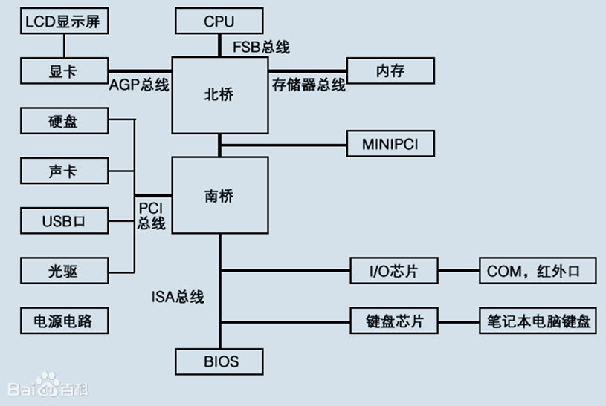
例如：一台计算机由显示屏、内存、硬盘、声卡、CPU、主板等硬件组成。

Slide 10
如何使用面向对象的思想实现一个计算机模拟器？
类与对象
真实世界 一类实体
所有相同组成的计算机
所有内存
所有显卡
所有CPU
抽象为 类
“计算机”类
“内存”类
“显卡”类
“CPU”类
Java实现 (类，class)
class Computer{ ...}
class Memory{ ...}
class VideoCard{ ...}
class CPU{ ...}

Slide 11
如何使用面向对象的思想实现一个计算机模拟器？
类与对象
对象是类的一个实例
真实世界单个实体
一台计算机
一个内存条
一个显卡
一个CPU
抽象为 (对象)
“计算机”类的一个实例/对象
“内存”类的 一个实例/对象
“显卡”类的 一个实例/对象
“CPU”类的 一个实例/对象
Java实现(对象，object)
Computer myComputer = new Computer();
Memory myComputer = new Memory();
VideoCard myVideoCard = new VideoCard();
CPU myCPU = new CPU();

Slide 12
如何使用面向对象的思想实现一个计算机模拟器？
名词 | 真实世界 | 抽象 | Java实现(类，class)
实体之间的关系 | 一台计算机包含：显示屏、内存、 硬盘、 声卡、 CPU等 | “计算机”类的成员变量 | class Computer{ Memory myMemory= new Memory(); //内存 VideoCard myVideoCard = new VideoCard();//显卡 CPU myCPU = new CPU(); //CPU ...... }

